Slide 1

ДОНСКОЙ ГОСУДАРСТВЕННЫЙ ТЕХНИЧЕСКИЙ УНИВЕРСИТЕТ
ВОЕННЫЙ УЧЕБНЫЙ ЦЕНТР
ЦИКЛ ОБЩЕВОЕННОЙ ПОДГОТОВКИ
г. Ростов-на-Дону
2021 г.

Slide 2


УПРАВЛЕНИЕ ПОДРАЗДЕЛЕНИЯМИ В МИРНОЕ ВРЕМЯ
Тема 3: Основы службы войск и безопасности военной службы.
Занятие № 1: Основы службы войск и безопасности военной службы.
.
2

Slide 3
УПМВ
3
Учебные вопросы
1. Служба войск и ее задачи. Учебно-материальная база службы войск. Внутренняя служба, размещение военнослужащих и содержание закрепленной территории, распределение времени и повседневных порядок.
2. Подбор суточного наряда и его подготовка. Работа командира подразделения по обеспечению сохранности оружия и боеприпасов. Караульная служба, подготовка и несение караульной службы. Гарнизонная служба, состав гарнизонного наряда.
3. Основные понятия и принципы организации безопасности военной службы. Работа командира подразделения по обеспечению безопасных условий военной службы. Система подготовки военнослужащих к выполнению требований безопасности при организации повседневной деятельности.

Slide 4
УПМВ
4
Учебная литература:
Общевоинские уставы ВС РФ. М. ВИ. 2018.
2. Абрамов А.С. Управление подразделениями в мирное время: учебник – М.: Голден Би, 2007. - 256с.
3. Приказ МО РФ № 90, от 28 февраля 1996 года, «Об организации учета, хранения и выдачи стрелкового оружия и боеприпасов к нему, а также инженерных боеприпасов в Вооруженных силах Российской Федерации».

Slide 5
УПМВ
5
Учебный вопрос №1
Служба войск и ее задачи. Учебно-материальная база службы войск. Внутренняя служба, размещение военнослужащих и содержание закрепленной территории, распределение времени и повседневных порядок.

Slide 6
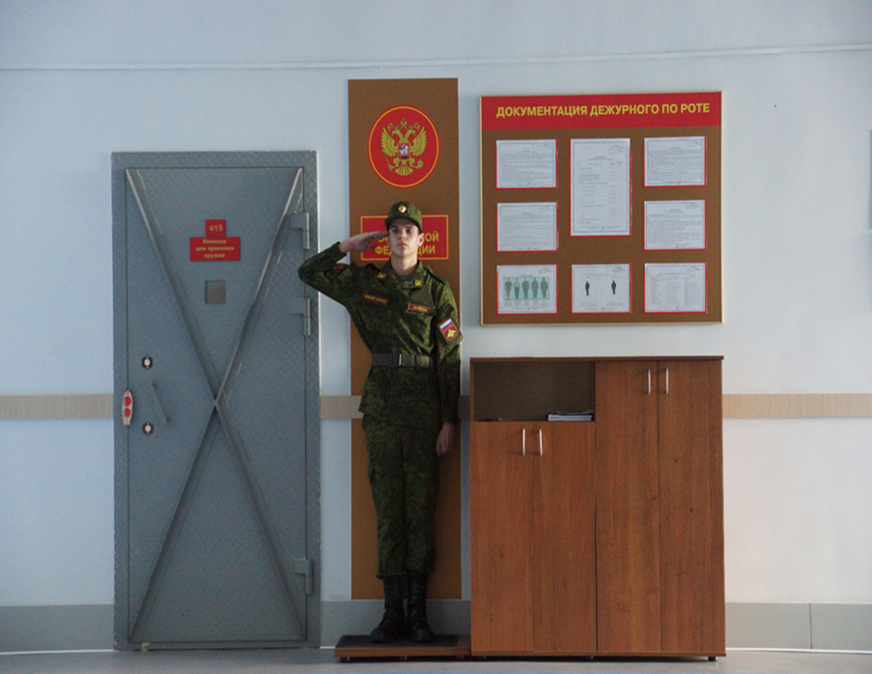
Служба войск и ее задачи
6
Служба войск - это повседневная воинская служба, обеспечивающая поддержание боевой го­товности воинских частей (подразделений), гарнизонов, соблюдение в них внутреннего порядка, требований безопасности военной службы, дисциплины и норм, установленных законами, общево­инскими уставами, наставлениями и другими служебными документами.

Slide 7
Служба войск и ее задачи
7
ЗАДАЧИ СЛУЖБЫ ВОЙСК
Организация внутренней службы и ру­ководство ею
Организация гарнизонной службы и ру­ководство ею
Организация караульной службы и ру­ководство ими

Slide 8
Служба войск и ее задачи
8
ОСНОВНЫЕ
МЕРОПРИЯТИЯ СЛУЖБЫ ВОЙСК
Контроль
за соблюдением порядка и правил размещения военнослужащих
Участие войск в парадах и общественных мероприятиях
Точное
выполнение распорядка дня, регламента служебного времени и поддержание внутренне­го порядка
Отдание воинских почестей
Обеспечение требований безопасности военной службы, и другие
Назначение, подготовка и несение службы суточным нарядом

Slide 9
Учебно-материальная база службы войск
6
Учебно-материальная база службы войск предназначена для проведения занятий по изучению во­инских уставов, организованной и качественной подготовке личного состава суточного (гарнизонного) наряда к несению службы и должностных лиц, привлекаемых к проверке организации и несения служ­бы суточным (гарнизонным) нарядом, и решения других вопросов в системе мероприятий службы войск.

Slide 10
Учебно-материальная база службы войск
9
К учебно-материальной базе службы войск относятся:
Караульный городок для подготовки личного состава к несению службы с классом для теорети­ческой подготовки караула
Охраняемые объекты и посты для проведения показных занятий с начальниками родов войск, служб и объектов и офицерами штаба
Класс в учебном корпусе для изучения положений воинских уставов
Военные городки, казармы, парки, столовые, склады для проведения показных и инструкторско-методических занятий с командирами подразделений, их заместителями, начальниками служб, складов, старшинами подразделений
Места для практических занятий и инструктажа лиц суточного наряда (кроме караула)

Slide 11
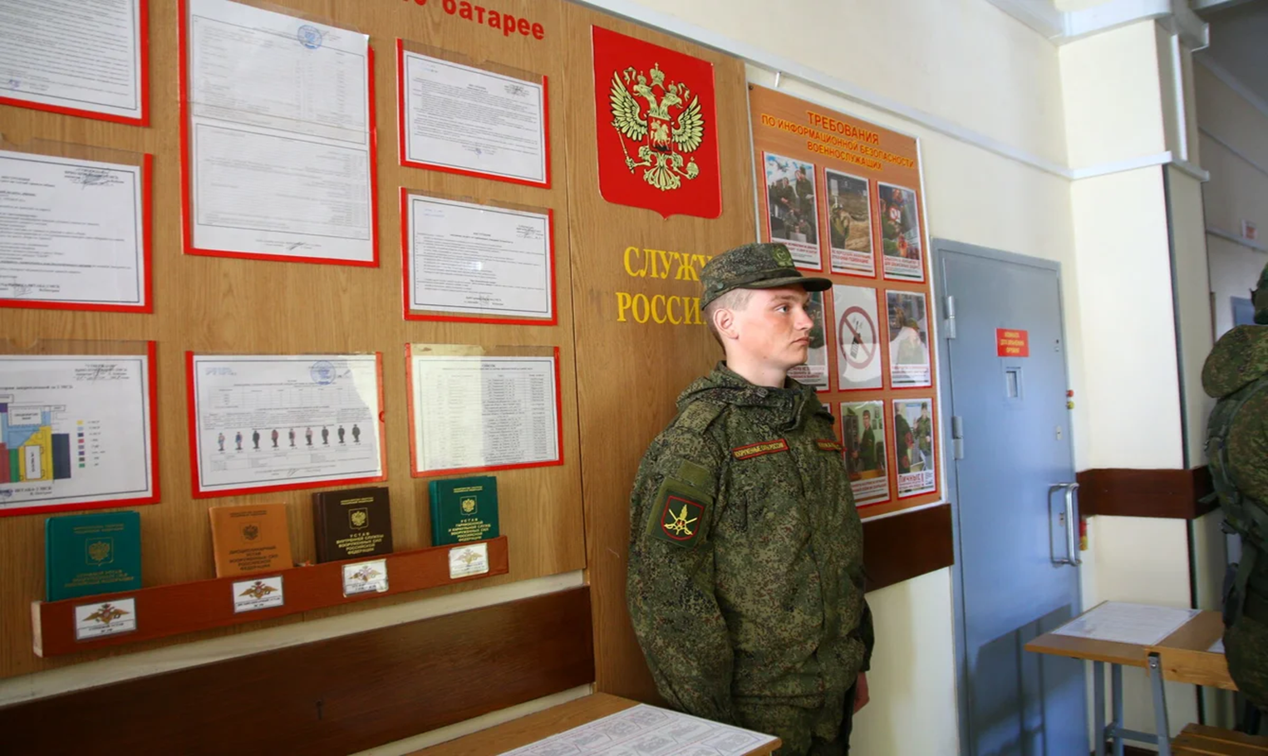
Внутренняя служба
6
Внутренняя служба - совокупность постоянно проводимых в воинской части (подразделении) мероприятий по поддержанию внутреннего порядка и воинской дисциплины, обеспечению постоян­ной готовности, условий быта и учебы личного состава, контроля за строгим выполнением им общих, должностных и специальных обязанностей, а также организованному выполнению других задач в повседневной деятельности войск (сил) и сохранения здоровья военнослужащих.

Slide 12
Внутренняя служба
9
ОРГАНИЗАЦИЯ И РУКОВОДСТВО ВНУТРЕННЕЙ СЛУЖБЫ ВКЛЮЧАЕТ:
Размещение военнослужащих
Организацию противопожарной защиты и охрану окружающей среды
Распределение времени и установление повседневного порядка
Определение порядка питания военнослужащих и организацию банно-прачечного обслуживания
Определение порядка подъема по тревоге
Учет личного состава, вооружения, боеприпасов и других материальных средств, их хранение
Подбор суточного наряда, его подготовку и контроль за несением службы
Внутреннюю службу в парках, на полигонах, в лагерях, при перевозках войск
Сохранение и укрепление здоровья военнослужащих

Slide 13
Размещение военнослужащих
9
ПОМЕЩЕНИЯ
ДЛЯ РАЗМЕЩЕНИЯ РОТЫ
Спальное помещение
Комната бытового обслуживания
Комната досуга
Кладовая для хранения имущества роты и личных вещей в/с
Канцелярия роты
Комната (место) для курения и чистки обуви
Комната для хранения оружия
Сушилка для обмундирования и обуви
Комната (место) для чистки оружия
Комната для умывания
Комната (место) для спортивных занятий
Душевая; Туалет

Slide 14
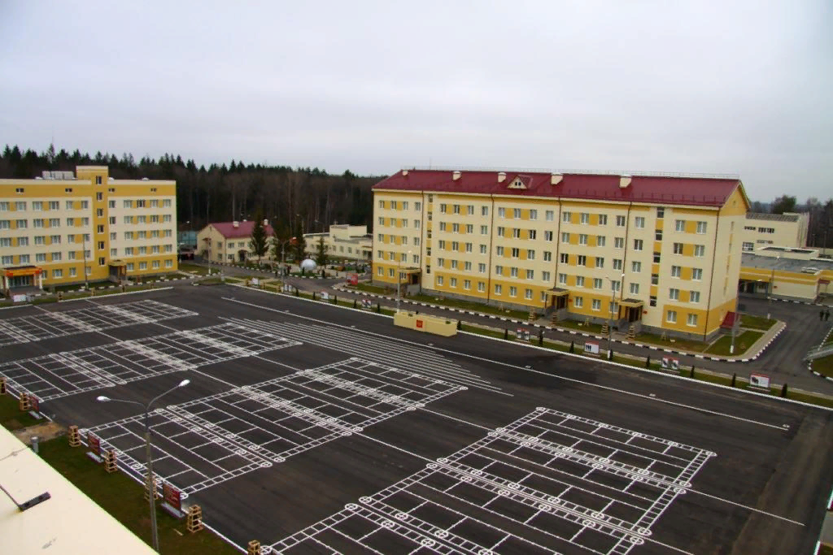
Размещение военнослужащих
6
Военный городок - территория с расположенными на ней зданиями и сооружениями, предназ­наченными для размещения одной или нескольких воинских частей.
Военный городок должен иметь ограждение, препятствующее проникновению на его территорию посторонних лиц. В ночное время территория военного городка должна быть освещена.

Slide 15
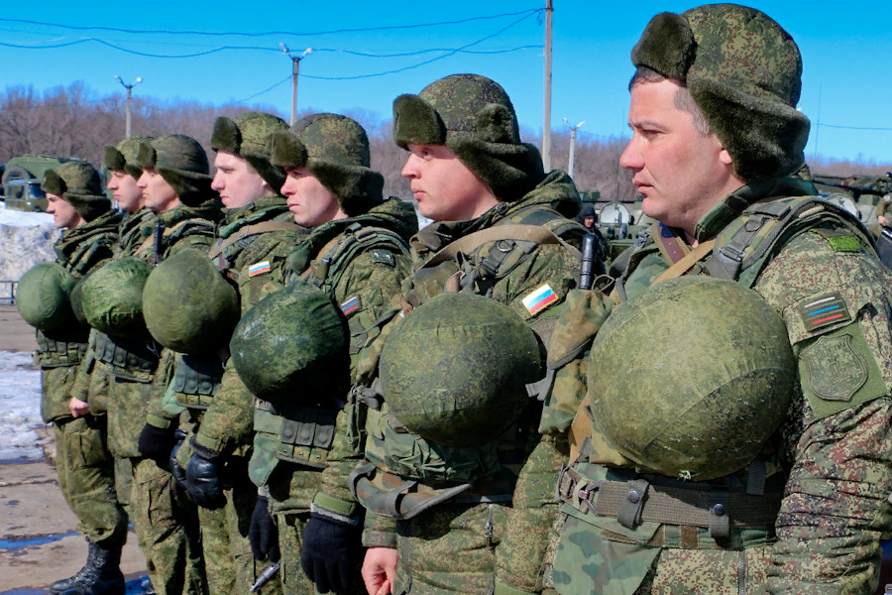
Распределение времени
6
Распорядок дня и регламент служебного времени устанавливает командир воинской части на период обучения.
Распорядок дня воинской части определяет по времени выполнение основных мероприятий повседневной деятельности, учебы и быта личного состава подразделений и штаба воинской части.

Slide 16
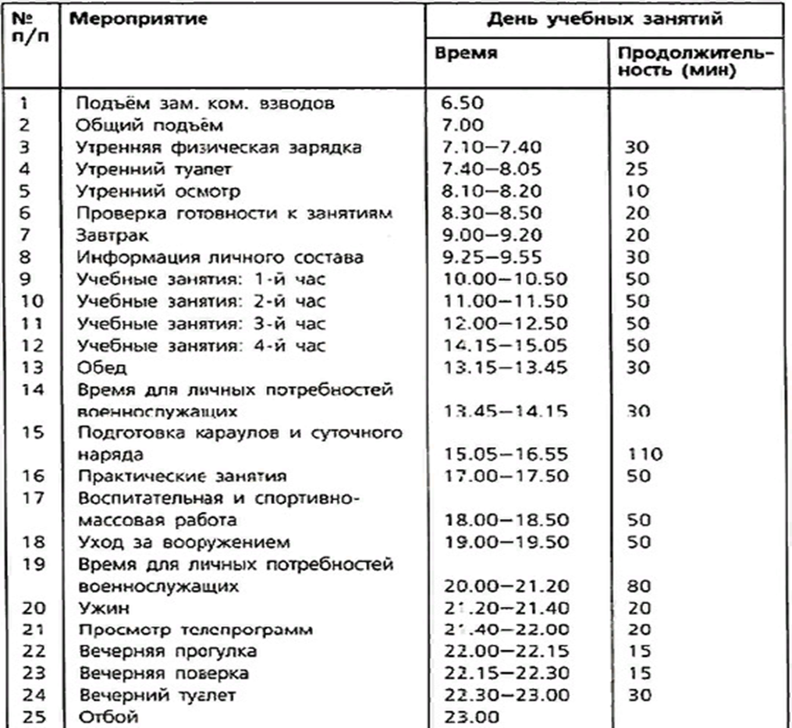
Распорядок дня
6

Slide 17
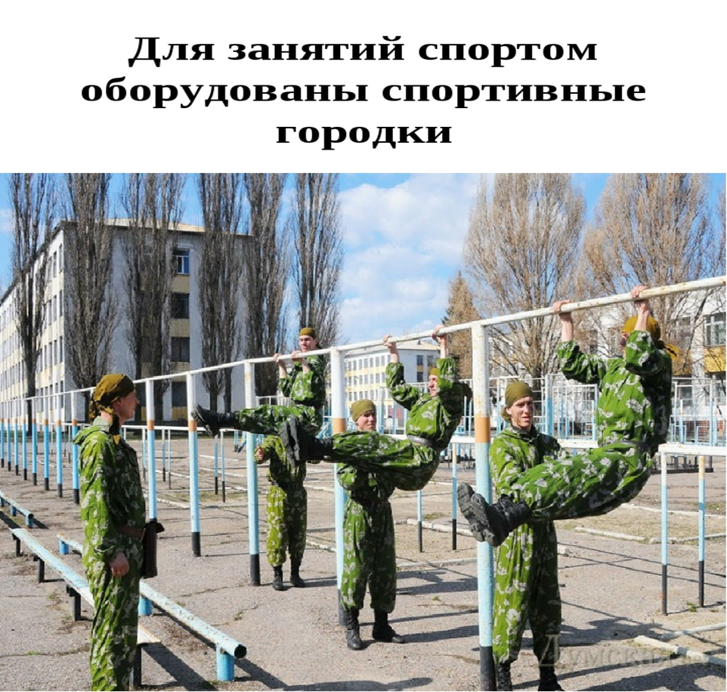
Распорядок дня
6

Slide 18
УПМВ
16
Учебный вопрос №2
Подбор суточного наряда и его подготовка.
Работа командира подразделения по обеспечению сохранности оружия и боеприпасов. Караульная служба, подготовка и несение караульной службы. Гарнизонная служба, состав гарнизонного наряда.

Slide 19
Подбор суточного наряда и его подготовка.
6
Суточный наряд назначается для поддержания внутреннего порядка, охраны личного состава, вооружения, военной техники и боеприпасов, помещений и другого военного имущества воинской части (подразделения), контроля за состоянием дел в подразделениях и своевременного принятия мер по предупреждению правонарушений.

Slide 20
Подбор суточного наряда и его подготовка.
9
СОСТАВ
СУТОЧНОГО ПОЛКОВОГО НАРЯДА
Дежурный по полку
Дежурный и помощники
дежурного по КПП
Помощник дежурного по полку
Дежурный по столовой и рабочие в столовую
Дежурное подразделение
Караул
Дежурный по штабу полка
Дежурный и дневальные по парку, а также механики-водители (водители) дежурных тягачей
Дежурный сигналист-барабанщик
Посыльные
Дежурный фельдшер или санитарный инструктор и дневальные по мед. пункту
Пожарный наряд

Slide 21

Подбор суточного наряда и его подготовка.
9
Командиры подразделений, от которых назначается суточный наряд, отвечают за подбор личного состава и подготовку его к несению службы, за своевременное прибытие суточного наряда на занятие (инструктаж) к соответствующим должностным лицам полка и на развод

Slide 22
Подбор суточного наряда и его подготовка.
19
В день предшествующий заступлению в наряд
Подбор и назначение
личного состава в наряд.
Проводит старшина роты совместно с командирами взводов и их заместителями, после чего представляет список на утверждение командиру роты
Объявление состава наряда старшиной роты по окончании вечерней поверки.
В ночь, предшествующую наряду, лица, назначенные в наряд, должны быть освобождены от всех видов занятий и работ.

Slide 23
Подбор суточного наряда и его подготовка.
19
В день
заступления в наряд
Отдых (сон)
Осмотр и инструктаж
наряда старшиной роты
Подготовка внешнего вида
Следование к месту развода
Практическая подготовка (проводит старшина роты или др. должностное лицо)
Развод суточного наряда
Получение оружия

Slide 24
Сохранность оружия и боеприпасов.
19
Командиры (начальники) несут ответственность за сохранность и состояние оружия и боеприпа­сов в подчиненных частях и подразделениях и обязаны:
Обеспечить строгий порядок в организации их охраны, учета, хранения, выдачи и использования, исключающий возможности утрат и хищений
Постоянно иметь точные сведения о наличии и состоянии стрелкового оружия и боеприпасов
Организовать проверки состояния мест хранения стрелкового оружия и боеприпасов, немедлен­но принимать меры к устранению выявленных недостатков

Slide 25
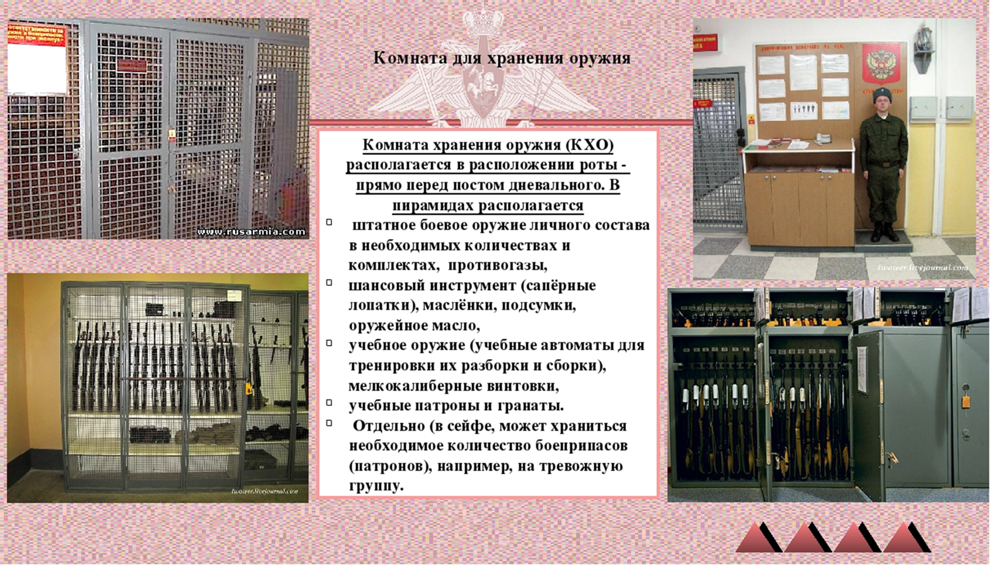
Сохранность оружия и боеприпасов.
19

Slide 26
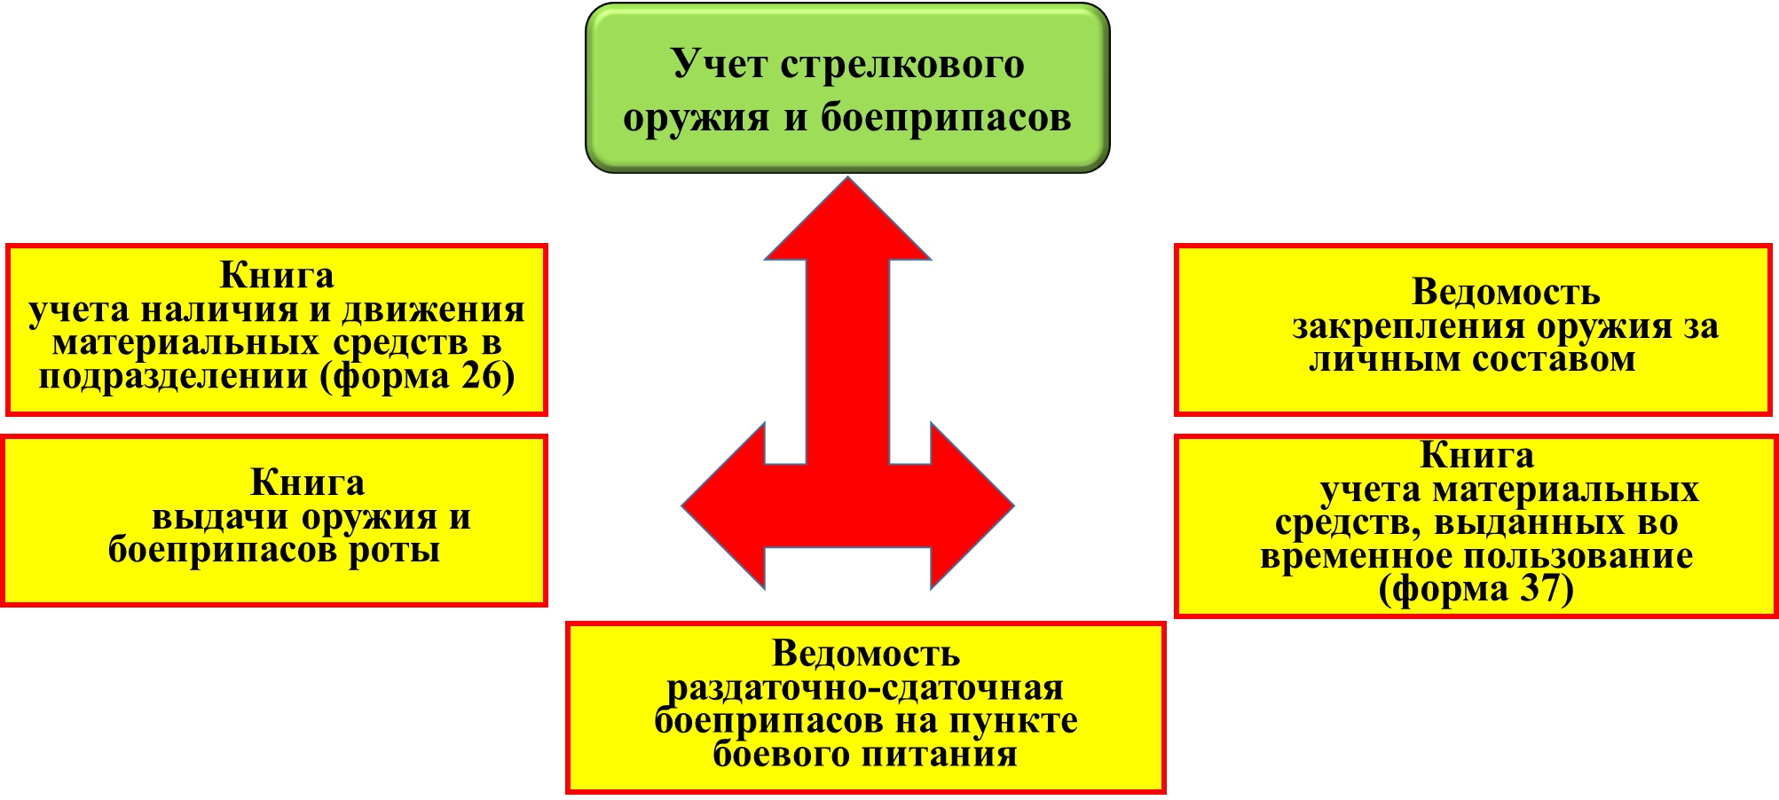
Сохранность оружия и боеприпасов.
19

Slide 27
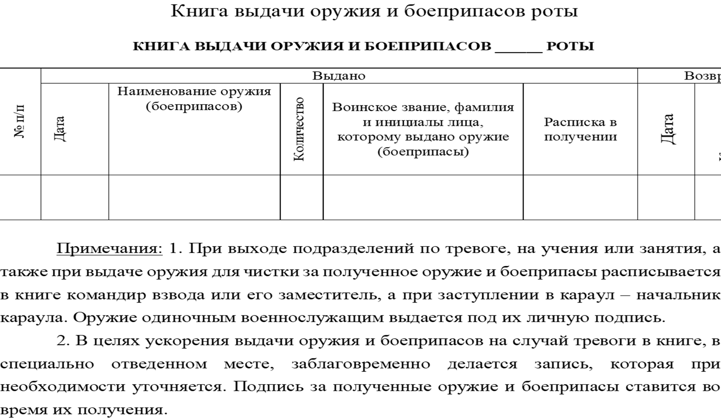
Сохранность оружия и боеприпасов.
19

Slide 28
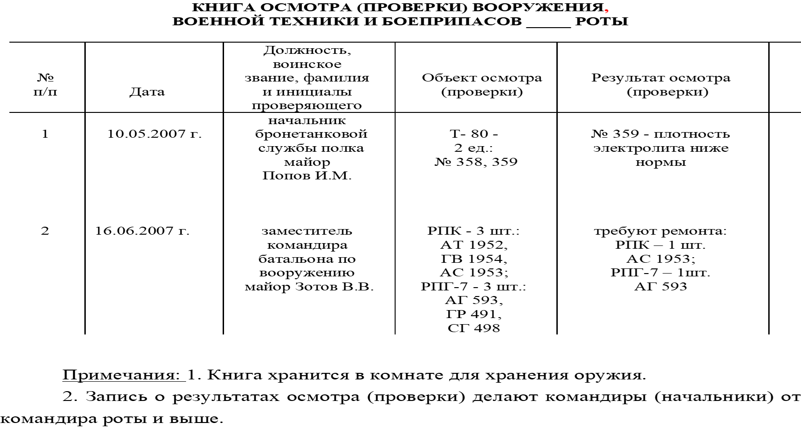
Сохранность оружия и боеприпасов.
19

Slide 29
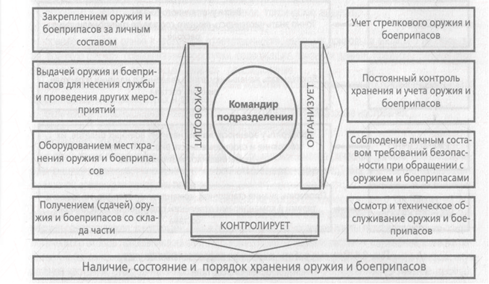
Работа командира подразделения по сохранности оружия и боеприпасов.
19

Slide 30
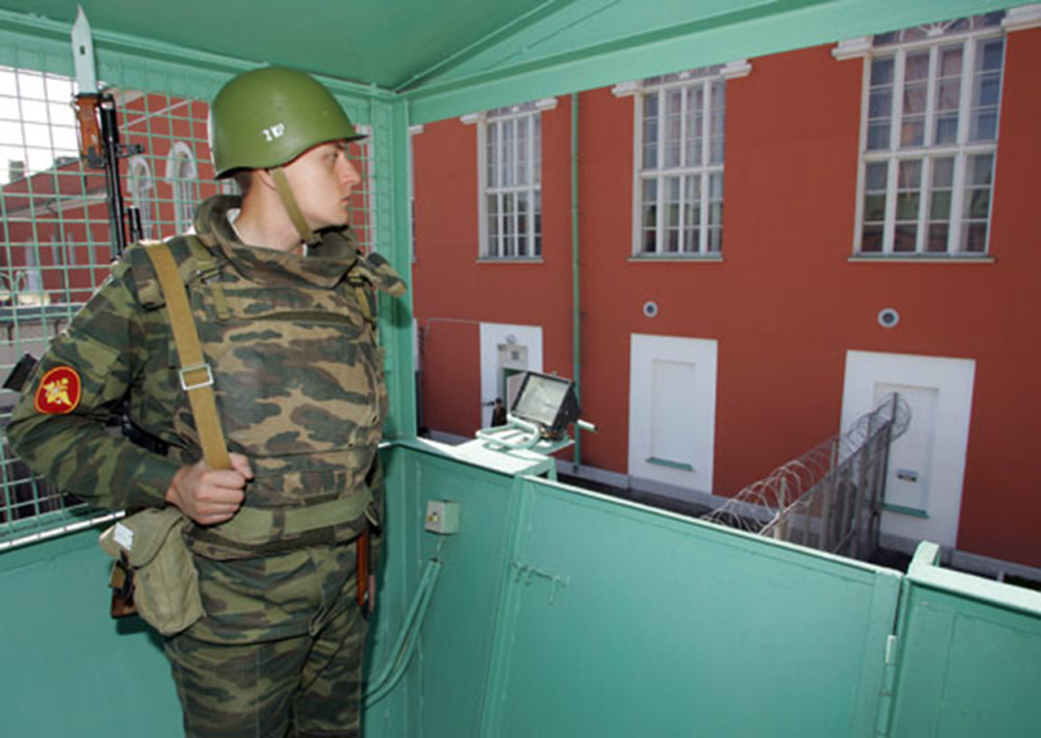
Караульная служба.
19
Караульная служба - совокупность постоянно проводимых в воинской части (подразделении) мероприятий по охране и обороне боевых знамен, хранилищ с вооружением, военной техникой, дру­гим военным имуществом и иных военных и государственных объектов, а также для охраны военно­служащих, содержащихся на гауптвахте и в дисциплинарной воинской части

Slide 31
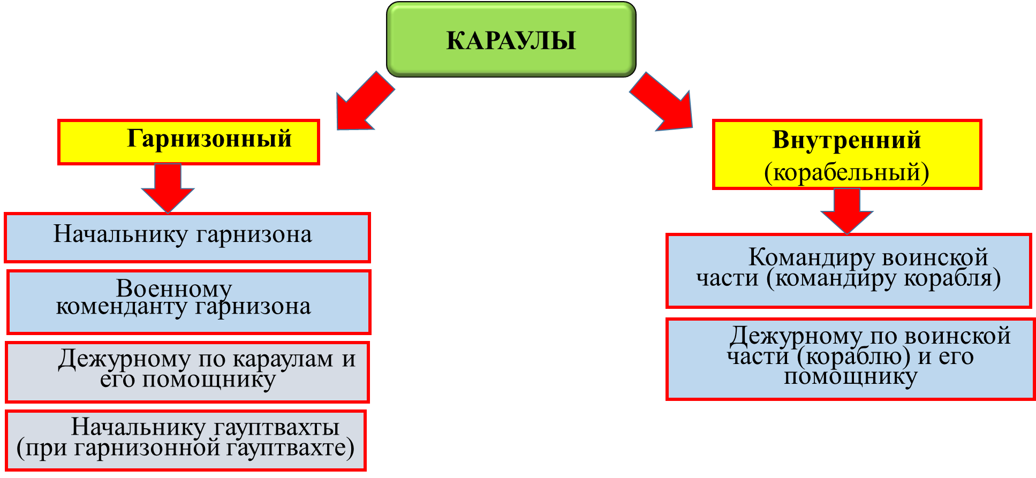
Караульная служба.
19

Slide 32
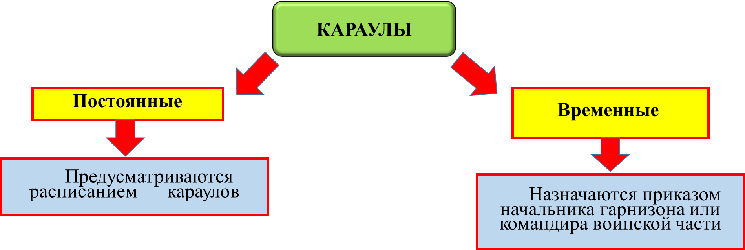
Караульная служба.
19

Slide 33
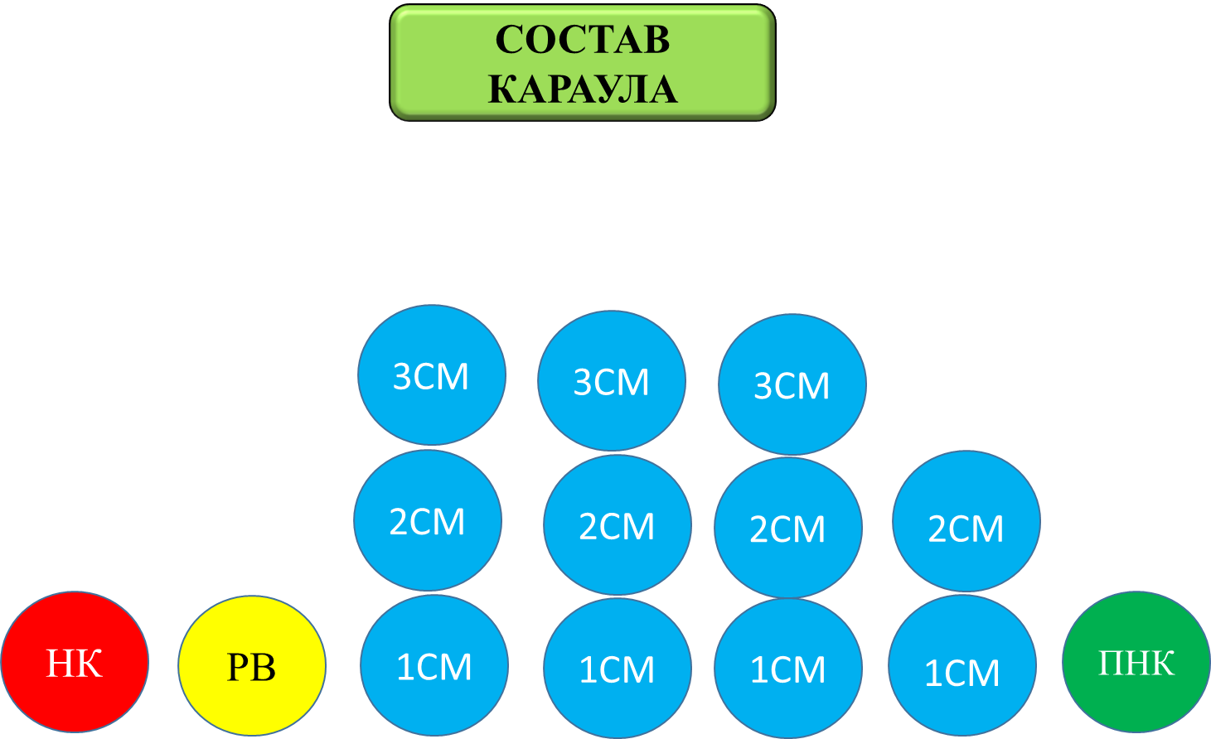
Караульная служба.
19

Slide 34
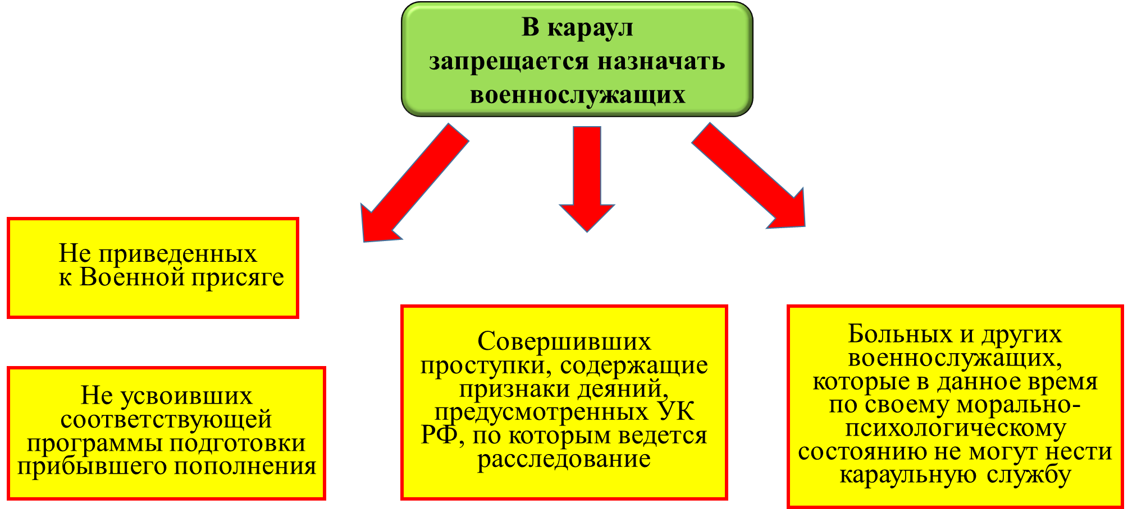
Караульная служба.
19

Slide 35
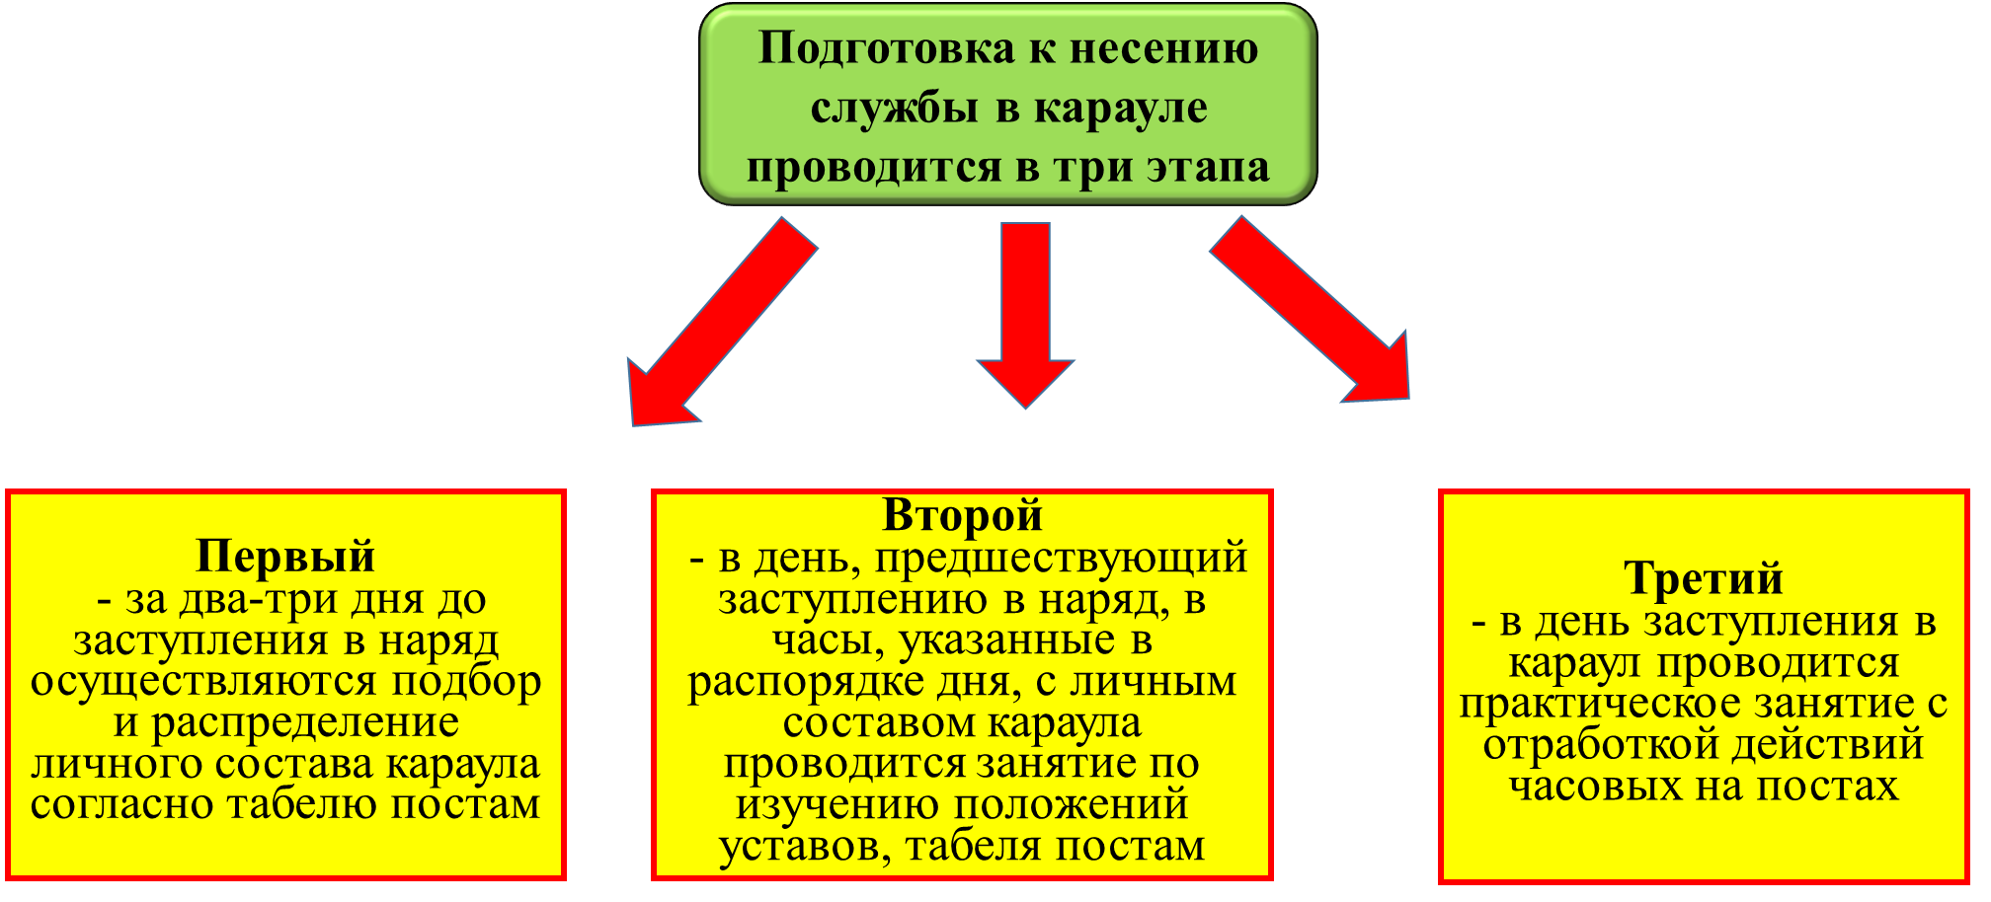
Караульная служба.
19

Slide 36
Гарнизонная служба.
19
Гарнизонная служба - совокупность постоянно проводимых мероприятий с целью обеспечить согласованность действий войск гарнизона при переводе с мирного на военное время, необходимые условия для их повседневной деятельности и подготовки, поддержание воинской дисциплины в гар­низоне, а также проведение гарнизонных мероприятий с участием войск.
Руководство гарнизонной службой в пределах гарнизона осуществляет начальник гарнизона.

Slide 37
Гарнизонная служба.
9
Организация гарнизонной службы включает
Определение границ гарнизона
Участие войск в парадах и других мероприятиях
Назначение должностных лиц гарнизона
Отдание воинских почестей при встрече лиц, в честь которых назначен почетный караул, при от­крытии памятников, при погребении, при возложении венков к памятникам и могилам воинов, пав­ших в боях за свободу и независимость Отечества.
Назначение и подготовка гарнизонного наряда
Организацию работы ВАИ
участие войск в ликвидации последствий чрезвычайных обстоятельств

Slide 38
УПМВ
16
Учебный вопрос №3
Основные понятия и принципы организации безопасности военной службы. Работа командира подразделения по обеспечению безопасных условий военной службы. Система подготовки военнослужащих к выполнению требований безопасности при организации повседневной деятельности.

Slide 39
Безопасность военной службы.
19
Безопасность военной службы - состояние военной службы, обеспечивающее защищенность военнослужащих, местного населения и окружающей природной среды от угроз, возникающих при осуществлении деятельности ВС РФ.

Slide 40
Безопасность военной службы.
9
Командир (начальник) организует рабо­ту по следующим направлениям
Проведение мероприятий медицинского обеспечения безопасности военной службы
Обеспечение травмобезопасности и безаварийности при несении боевого дежурства (боевой службы), караульной и внутренней служб, в ходе боевой подготовки, эксплуатации вооружения и во­енной техники, проведения ремонтно-строительных работ, а также при выполнении других задач по­вседневной деятельности
Организация пожарной безопасности и проведение мероприятий по охране окружающей среды

Slide 41
Безопасность военной службы.
9
Работа
командира подразделения по обеспечению безопасности военной службы
РУКОВОДИТ
Руководит обучением личного состава
Расследование фактов получения травм личным составом
Выявление вредных и опасных факторов воздействующих на личный состав
Содержанием (совершенствованием) УМТБ службы войск (стенды, места инструктажа)
Выявление опасных объектов в районе дислокации подразделения

Slide 42
Безопасность военной службы.
9
Работа
командира подразделения по обеспечению безопасности военной службы
ОРГАНИЗУЕТ
Разработку документов по безопасности военной службы
Создание безопасных условий исполнения личным составом обязанностей военной службы
Проведение периодических специальных занятий, инструктажей личного состава
Выполнение требований безопасности в ходе боевой подготовки, эксплуатации ВВТ и хозяйственных работ

Slide 43
Безопасность военной службы.
9
Работа
командира подразделения по обеспечению безопасности военной службы
КОНТРОЛИРУЕТ
Работу командиров подчинённых подразделений по ОБВС
Соблюдение личным составом требований безопасности
Подготовку личного состава по соблюдению требований БВС
Укомплектованность штатными и исправными приборами, инструментом, принадлежностями и средствами защиты
Качество проведения технических мероприятий

Slide 44
УПМВ
26
Задание на самостоятельную подготовку:

